Slide 1
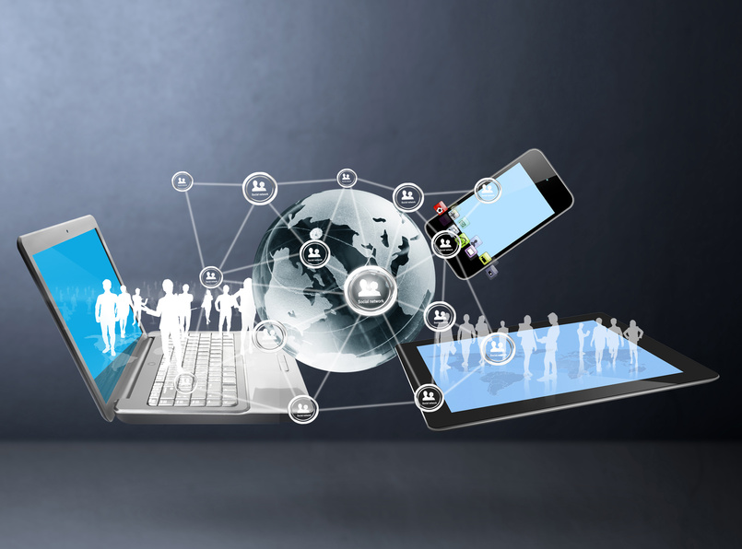
Introducción a las
Redes de ordenadores
Ingeniería-Cor

Slide 2
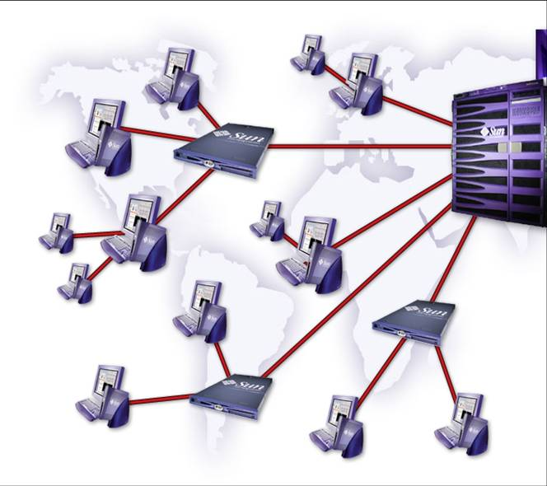
Concepto
Una Red es un conjunto de ordenadores interconectados entre si mediante cable o por otros medios inalámbricos.

Slide 3
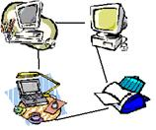


Objetivos
Compartir recursos: archivos, impresoras, unidades de almacenamiento, etc.
Transferir información entre ordenadores: e-mail, WWW, etc.

Slide 4
Tipos de Redes
Según la zona geográfica que abarcan, se clasifican en:
LAN (Local Area Network): Redes de Área Local
WAN (Wide Área Network): Redes de Área Extendida
Según el sistema jerárquico de red utilizado , se clasifican en :
Redes Cliente-Servidor
Redes Punto a Punto

Slide 5
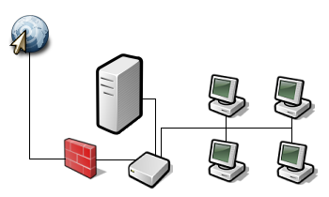
Redes de Área Local: LAN
Alcance: conecta ordenadores localizados en la misma oficina, departamento o edificio.
Conexión: suele ser mediante cable (también inalámbricas)
Redes Privadas: los medios de conexión de las líneas utilizadas son propiedad de la empresa.
Ejemplos: Aula, Oficina, Hogar…

Slide 6
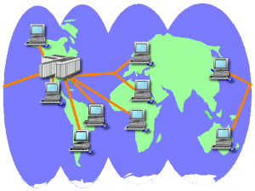
Redes de Área Extensa: WAN
Alcance: conecta ordenadores localizados en cualquier sitio del mundo.
Conexión: Líneas Telefónicas, Fibra óptica, satélites…
Redes Públicas: los medios de conexión de las líneas utilizadas son propiedad una empresa de telecomunicaciones que las alquila al público y empresas en general.
Ejemplo: INTERNET

Slide 7
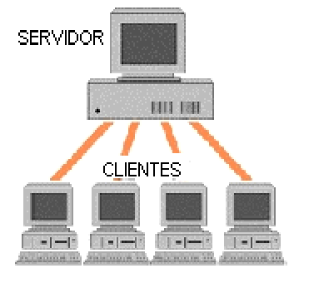
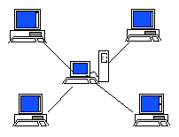
Redes Cliente-Servidor
Son redes en las que uno o más ordenadores (SERVIDORES), son los que controlan y proporcionan recursos y servicios a otros (CLIENTES).
Redes Punto a Punto
Son redes en las que todos los ordenadores tienen el mismo estatus en la red y deciden que recursos y servicios dan al resto. Cada PC puede hacer de CLIENTE o SERVIDOR.

Slide 8
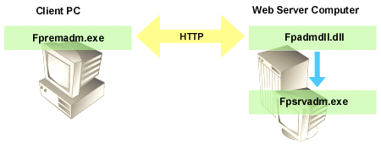
Sistema Cliente/Servidor
Cliente
Servidor
Árbitro y Juez
El servidor es una computadora de gran potencia y capacidad que actúa de árbitro y juez de la red, la maneja, controla su seguridad y distribuye el acceso a los recursos y los datos.
En las redes punto a punto ningún ordenador está por encima de otro, sino que existe una especie de democracia y los recursos son distribuidos según desee el usuario de cada ordenador.

Slide 9
Componentes de una red local
Estaciones de Trabajo (Clientes)
Servidores (opcional)
Tarjetas de Red (NIC)
Cableado o medios de transmisión inalámbricos (antenas)
Dispositivos distribuidores: Hub, Switch, Router…
Sistema operativo de red
Recursos compartidos: Impresora de red, archivos y aplicaciones…

Slide 10
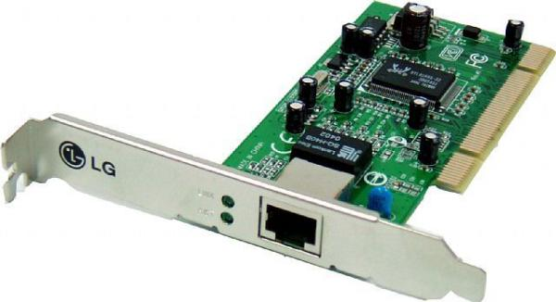
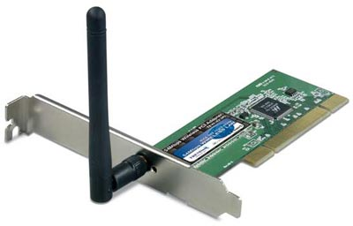


Tarjetas de Red
También conocidas como NIC (Network Interface Card), se instalan dentro del ordenador y son las que hacen posible la conexión del PC con la Red. Traducen la información que circula por el cable/ondas de la red, al lenguaje que entiende el ordenador y viceversa.
Cable
Inalámbricas

Slide 11
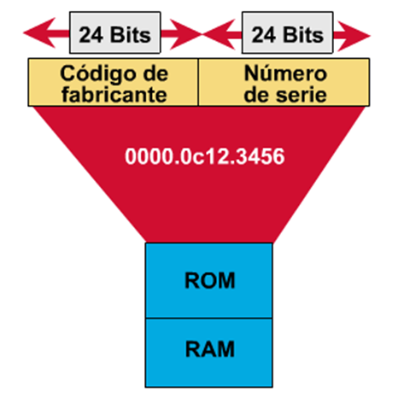
MAC ADDRESS
La dirección MAC es una dirección física(también llamada dirección hardware), porque identifica físicamente a un elemento del hardware: cada tarjeta red viene de fábrica con un número MAC distinto. Está formada por 48 bits que se suelen representar mediante dígitos hexadecimales que se agrupan en seis parejas . Por ejemplo, una dirección MAC podría ser F0:E1:D2:C3:B4:A5.

Slide 12
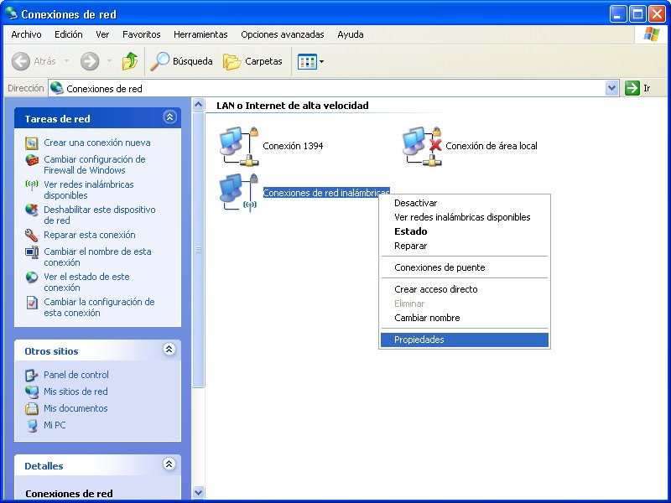
Configurar la conexión entorno Windows
Buscamos en: Inicicio/configuración/panel de control/conexiones de red…y aparecerá la conexión de la tarjeta de red que hemos instalado.
Botón derecho sobre la conexión: propiedades

Slide 13
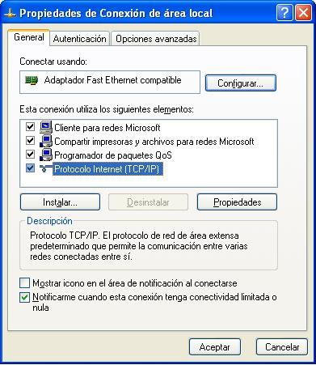
Configurar la conexión
Comprobar que la conexión tiene marcados los elementos:
Clientes para redes Microsoft
Compartir impresoras y archivos para redes Microsoft
Programador de paquetes QoS
Protocolo Internet: (TCP/IP)
Seleccionar Protocolo TCP/IP y marcar propiedades

Slide 14
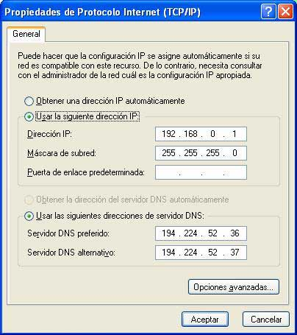
Configurar el Protocolo TCP/IP
Tenemos 2 opciones:
Obtener IP automática si el router permite DHCP
Usar una IP manual escribir para cada PC:
Dirección IP
Máscara de subred
Puerta enlace predeterminada
Servidores DNS

Slide 15
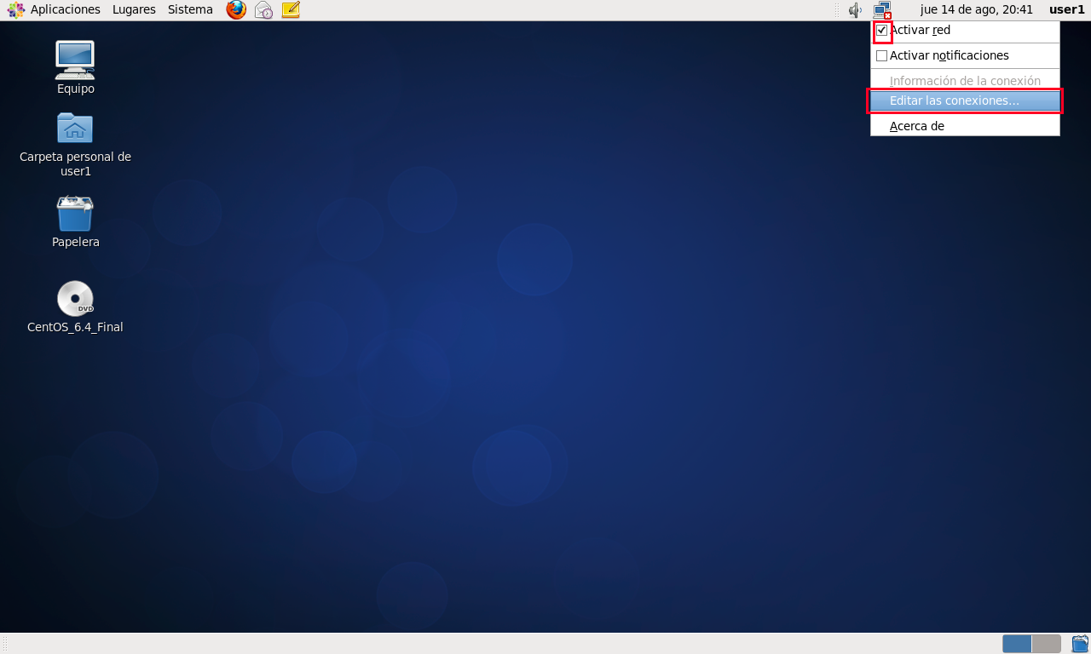
Configurar la conexión entorno Linux
Vamos a la esquina superior derecha y damos click en el símbolo de conexión
Marcar la opción activar red y luego dar click en activar conexiones.

Slide 16
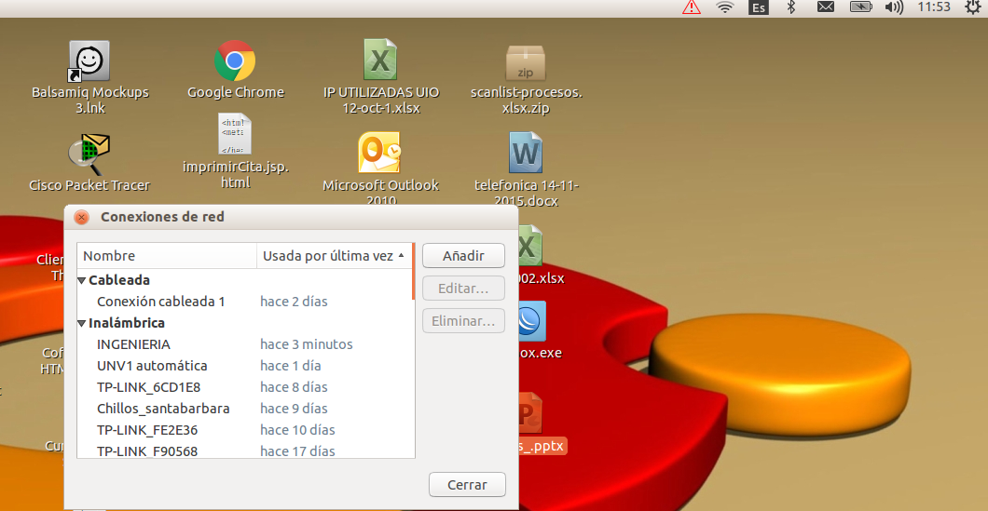
Configurar la conexión entorno Linux
Abrirá la ventana de Conexiones de red, nos muestra las tarjetas de red que están disponibles.
Selecciona la tarjeta y da click en editar.

Slide 17
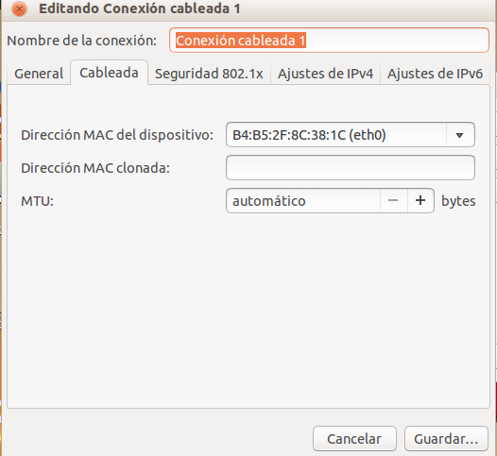
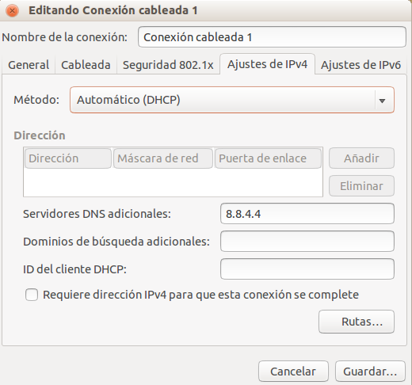
Configurar la conexión entorno Linux
Abrirá la ventana para la configuración de la tarjeta que hayas seleccionado.
Si tu router de internet asigna direcciones dinámicamente entonces solo necesitas seleccionar la opción DHCP.

Slide 18
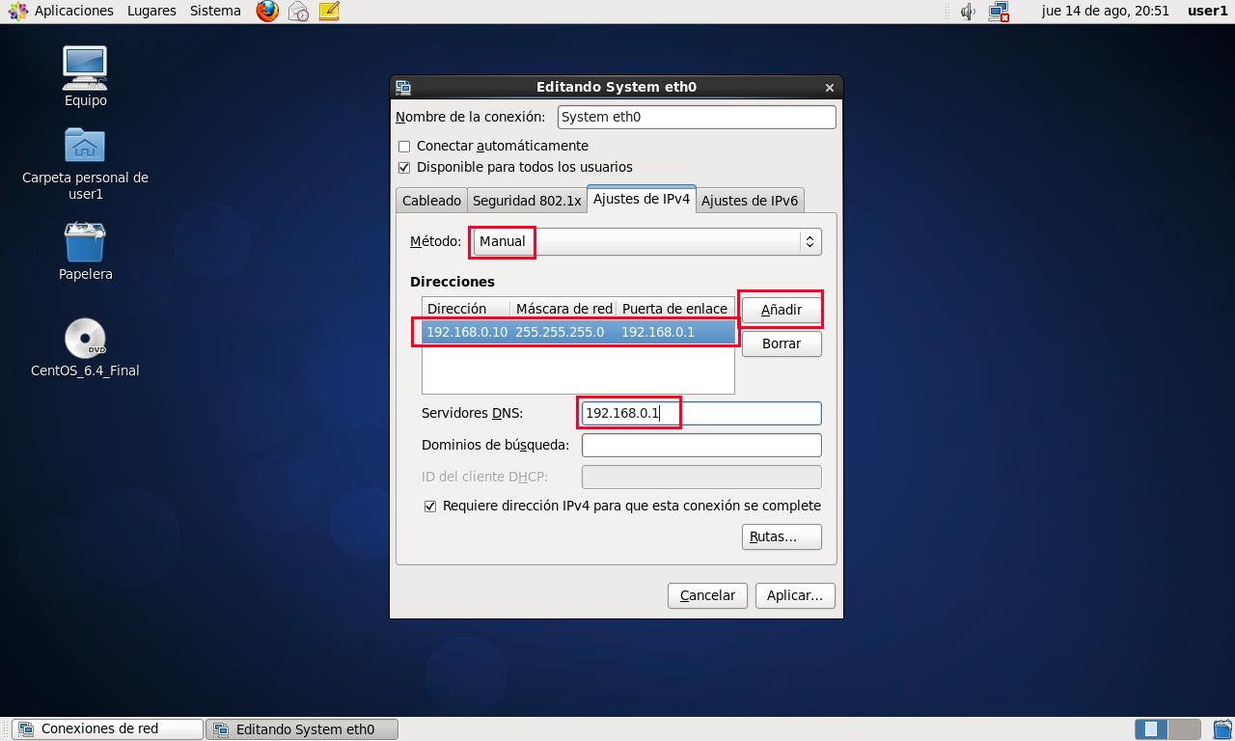
Configurar la conexión entorno Linux
Pero si necesitas asignar la dirección manualmente selecciona la opción Manual
Da click en añadir e ingresa los datos correspondientes (dirección ip, mascara de red, puerta de enlace y servidor DNS).

Slide 19
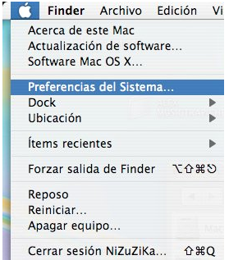
Configurar la conexión entorno Mac
Hacemos clic en el logo de Apple, esquina superior izquierda, y elegimos Preferencias del Sistema....

Slide 20
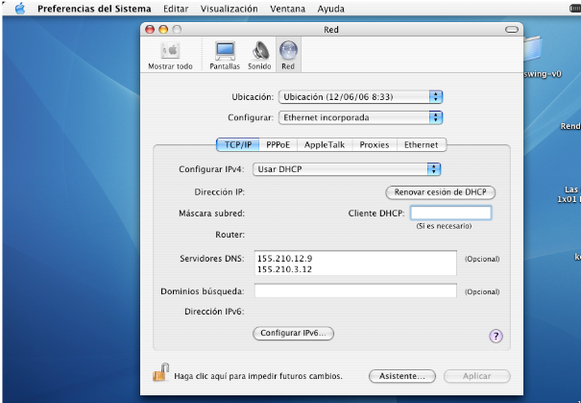
Configurar la conexión entorno Mac
El segundo paso es dar doble clic sobre el icono Red y aparecerá la siguiente pantalla en la cual configuraremos los datos que necesitemos y daremos en aplicar.

Slide 21
COMANDO IPCONFIG
El comando ipconfig nos da la información relativa a las conexiones de red en los sistemas operativos Windows.
La salida de este comando nos dice principalmente la dirección IP, máscara y puerta de enlace de cada una de los adaptadores de red que tenga el equipo.
Este comando tiene algunas opciones (argumentos) como por ejemplo poner ipconfig /all, en la salida de este comando ademas de lo anterior te da información adicional como la MAC de la tarjeta de red, nombre del equipo, sufijo DNS de Windows, servidores DNS.
Para ejecutarlo en WINDOWS tenemos que ir a Incio --> Ejecutar --> poner "cmd" y luego darle a Enter. Con esto se nos abrirá una ventana de MS-DOS, entonces en la línea de comandos ponemos ipconfig y le damos a Enter.
Para ejecutarlo en LINUX o MAC tenemos que ir al terminal escribimos ifconfig y presionamos Enter.

Slide 22
Topología Lógica de Red
Es la sistema de acceso y comunicación que se emplea para conectar las estaciones de la red. Para que dos estaciones se comuniquen necesitan entender el mismo idioma, por lo que se establece un Protocolo( reglas) estándar de comunicación: el PROTOCOLO TCP/IP
TCP/IP (Transmission Control Protocol/Internet Protocol).
Se trata del lenguaje que utiliza cualquier plataforma de ordenadores en Internet para enviar y recibir la información. Por eso se toma como estándar.
PROTOCOLO
TCP / IP
Es el que divide la información en paquetes y el que las vuelve a unir en su orden adecuado cuando van llegando a su destino.
Es el responsable de identificar cada uno de estos paquetes de información con su dirección apropiada.

Slide 23
Dirección IP
Cada ordenador conectado a la red debe disponer de una dirección única para una correcta identificación y efectiva localización.
A dicha dirección se la conoce como IP, y se encuentra formada por 4 números de 0 a 255 (xxx) separados por puntos.
xxx.xxx.xxx.xxx
Para que dos equipos pertenezcan a la misma red deben tener una IP con la parte de red igual
0..255
Máscara de Red
Secuencia de 4 números de la misma estructura que la IP, que se utiliza para distinguir qué parte de la IP identifica la red y qué parte a los equipos.
Ejemplo: En Redes Clase A la Mascara de red es 255.0.0.0, lo que significa que el primer grupo de bits de la IP es para la red y el resto identifica los equipos

Slide 24
Clases de Direcciones IP:
Clase A: se asigna el primer octeto para identificar la red, reservando los tres últimos para que sean asignados a las estaciones de trabajo, de modo que la cantidad máxima de estaciones que pueden pertenecer a esa misma red es de 16.777.214 de máquinas.
Clase B: se asigna los dos primeros octetos para identificar la red, reservando los dos últimos para que sean asignados a las estaciones de trabajo, de modo que la cantidad máxima de estaciones que pueden pertenecer a esa misma red es de 65.534 máquinas.
Clase C: se asigna los tres primeros octetos para identificar la red, reservando el último para que sea asignado a las estaciones de trabajo, de modo que la cantidad máxima de estaciones que pueden pertenecer a esa misma red es de 254 máquinas.
Clase | Rango IP | Nº Redes | Nº Estaciones | Máscara de red
A | 1. 0. 0. 0 127.255.255.255 | 126 | 16.777.214 | 255.0.0.0
B | 128. 0. 0. 0 191.255.255.255 | 16.384 | 65.534 | 255.255.0.0
C | 192. 0. 0. 0 223.255.255.255 | 2.097.152 | 254 | 255.255.255.0

Slide 25
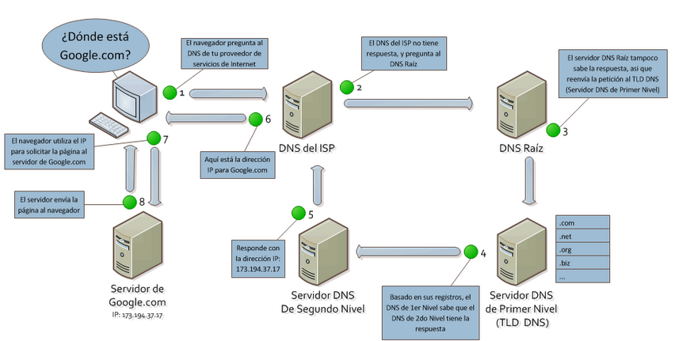
DNS
(Domain Name System)
Este sistema de nombres permite traducir de nombre de dominio a dirección IP y viceversa. Se encuentra en el nivel de aplicación.

Slide 26

Se comenzó a utilizar debido a la necesidad de recordar fácilmente los nombres de todos los servidores conectados a Internet.
Una dirección numérica puede cambiar por muchas razones pero el nombre no cambia.
www.cisco.netacad.net IP:128.107.229.50
www.google.com IP: 64.233.167.99
www.facebook.com IP: 69.63.176.13

Slide 27
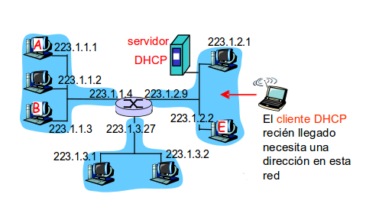
DHCP
DHCP ( Dynamic Host Configuration Protocol) protocolo de configuración dinámica del host.
Permitir al host obtener dinámicamente su dirección IP del servidor de red cuando se une a la misma.
Puede renovar la concesión de una dirección en uso.

Slide 28
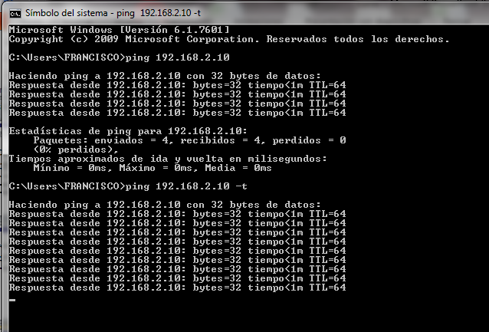
PING
Sirve para comprobar el estado de comunicación del host LOCAL con uno o varios equipos remotos dentro de una red, por medio de envío de paquetes ICMP echo request e ICMP echo reply.

Slide 29
ANCHO DE BANDA
Es la cantidad de información que puede fluir por el medio de transmisión en un período determinado de tiempo. Esto se puede medir en bits/segundo, bytes/segundo, kilobits/segundo, megabytes/segundo.
Haciendo la analogía con una autopista y 1000 carros, si la autopista tiene 2 carriles cuan rápido y cuantos autos podrán llegar del punto A al B; y ahora si aumentamos el número de carriles de la autopista a 10, cuántos y qué tan rápido los autos pasan del punto A al B. Podría decirse entonces que aumentando el número de carriles de la autopista mejora la cantidad de autos que pasan. Así mismo, a mayores anchos de banda el paso de información de un punto a otro es mayor.

Slide 30
COMPARTICION
La compartición se entiende de la siguiente manera: Si hemos contratado un plan de internet de 1024K (1MB), y en el contrato se indica que la compartición es 8 a 1 (8:1) entonces debemos saber que en esa “línea” donde me estoy conectando adicionalmente se conectan al mismo tiempo 7 abonados más, tendré para mí una velocidad real de 128K. Por deducción diremos que si el proveedor ofrece compartición 2:1, de esos 1024K contratados, y estando conectados dos abonados a esa “línea”, mi velocidad real será 512K. Si fuese 4:1 tendría 256K, etc.

Slide 31
¿Preguntas?

